Slide 1
服务网关
2022.1.18

Slide 2
角色
属性
服务调用方
服务调用方
服务调用方
名称：可读属性
类型：app/service
标识：appId
身份认证：appKey
身份密钥：appSecret
服务网关
属性
服务提供方
名称：可读属性
标识：serviced
host：服务所在的主机
port：服务所提供的端口
协议：http/https/
授权模式：开放/需授权
healthCheckUrl：健康检查url
（本期不支持）
服务提供方
服务提供方
*

Slide 3
调用过程
名称：测试服务
标识：testService
host：192.168.10.1
port： 443
协议：https
healthCheckUrl：https://192.168.10.1:443/status
提供的接口：
https://192.168.10.1:443/testplus
https://192.168.10.1:443/testminus
服务提供方
网关host：192.168.1.1
port： 443
path：servicegw
完整请求路径：https://192.168.1.1:443/servicegw
服务网关
1. 认证：
目的：调用服务网关
接口：
URL：https://192.168.1.1/serviceauth
输入：appId、appKey、signature
返回：JWT，payload中包含了应用信息
2. 调用
目的：服务调用方调用服务
接口：
URL：https://192.168.1.1/gateway/testService/testplus
Authorization: Bearer JWT
3. 总结：
认证：采用HMAC
调用：JWT方式
服务调用方
*

Slide 4
管理功能
服务调用方管理：
增加
编辑
删除
服务提供方管理：
增加
编辑
删除
授权管理：
授权
取消授权
调用日志审计：
查看日志
统计
*

Slide 5

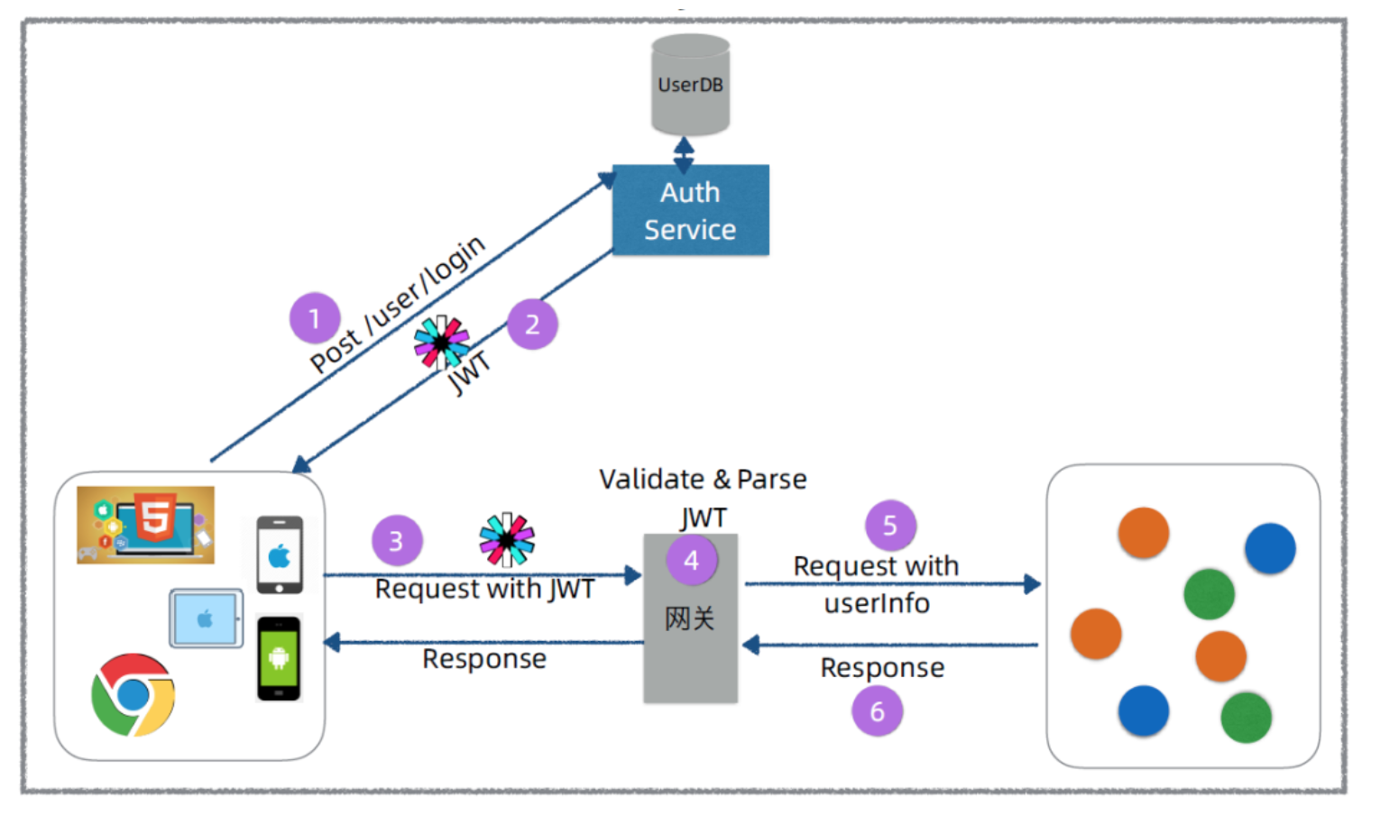
参考：服务的认证方式
https://www.cnblogs.com/xiaxiaolu/p/13514915.html
Basic Auth：
形式：Authorization: Basic aGVpOjEyMw==
不安全
Key Auth：
形式：
KeyName: apiKey
KeyValue：xxxxx
不安全
Jwt Auth：
有限安全
oAuth2-client-credientials：
Hmac Auth：
*

Slide 6
Thanks

